Slide 1
KARADağ Avrupanın Yeni Umudu

Slide 2
İÇERİK
Genel Bilgiler
Coğrafi Konum
Genel Ekonomik Durum
Dış Ticaret
Doğrudan Yabancı Yatırımlar
İhracatında ve İthalatında Başlıca Ülkeler ve Ürünler
Türkiye’nin Karadağ Dış Ticaret
Türkiye’nin Karadağ ile İthalatında ve İhracatında Başlıca Ürün Grupları
Önemli Sektörler
Yatırıma Sağlayan Teşvikler
İhracat Önerileri
İthalat Önerileri

Slide 3
Genel Bilgi
Resmi Adı: Karadağ Cumhuriyeti
Nüfus: 623.000 (Nisan 2021, IMF)
Yüzölçümü: 13.812 km²
Başkent: Podgorica
Yönetim Şekil: Parlamenter Demokrasi
Devlet Başkanı: Cumhurbaşkanı Milo Đukanović
Para Birimi: Avro (€)

Slide 4
Coğrafi Konum
Karadağ, Güneydoğu Avrupa'da bir ülkedir.
Doğusunda Arnavutluk ve Kosova, kuzeyinde Sırbistan, batısında Hırvatistan ve Bosna-Hersek.
Güneyinde Adriyatik Denizi yer alır.

Slide 5
Genel Ekonomik Durumu

Slide 6
Karadağ’ın ihracatı ağırlıklı olarak belirli ürünlere bağlıdır. 2020 yılında Karadağ’ın ihracatı 409,8 milyon dolar seviyesinde, ithalatı ise 2,39 milyar dolar seviyesinde gerçekleşmiştir.
Dış Ticaret
YILLAR | İHRACAT | İTHALAT
2018 | 400.107 | 2.553.580
2019 | 415.484 | 2.600.771
2020 | 409.846 | 2.394.120

Slide 7
Doğrudan Yabancı Yatırımlar
2010-2019 döneminde Karadağ, 6,5 milyar avro doğrudan yabancı yatırım çekmiş olup, bu miktarın %66,6’sı sadece 10 ülkeden gelmiştir.
Ruslar, Karadağ’da emlak satın alan yabancıların başında gelmekte olup; Rusları, İngilizler ve İrlandalılar izlemektedir.
Avusturya ve Slovenya firmaları ise turizm alanında yatırım yapmaktadır.

Slide 8
İhracatında Önce Çıkan Ülkeler

Slide 9
İhracatında Başlıca Ürünler

Slide 10
İthalatında Öne Çıkan Ülkeler

Slide 11
İthalatında Başlıca Ürünler

Slide 12
Türkiye-Karadağ Dış Ticareti

Slide 13
Türkiye’nin Karadağ’a İhracatında Başlıca Ürünler
Ağaçtan ve diğer odunsu maddelerden yonga levha
Oturmaya mahsus mobilyalar
Mücevherci eşyası ve aksamı
Ağaçtan veya diğer odunsu maddelerden lif levhalar

Slide 14
Türkiye’nin Karadağ’dan İthalatında Başlıca Ürünler
Alüminyum döküntü ve hurdaları
Dökme demirin, demirin veya çeliğin döküntü
Diğer alaşımlı çelikten çubuk ve profiller
İnşaat demiri

Slide 15
Önemli Sektörler
Turizm;
Karadağ'ın ekonomisinde turizm önemli bir paya sahiptir ve her sene nüfusunun iki katı turisti ülkede misafir etmektedir.
Müteahhitlik Hizmetleri;
Karadağ’da müteahhitlik hizmetleri her geçen yıl önemini artırmaktadır.

Slide 16
Yatırıma Sağlanan Teşvikler
1. Serbest bölgedeki;
İşletme gelir vergisinden (%9) muaftır.
Getirilen maldan gümrük vergisi, gümrük giriş harcı, katma değer vergisi (%17) vb. vergi, harç vs. alınmamaktadır.
Sermaye yatırımında, kar transferinde ya da iştiraklerde herhangi bir sınırlama yoktur.
Bulunan emlaklar ve mülk için emlak vergisi alınmamaktadır.
Mülk millileştirilemez ve kamulaştırılamaz.
2. Dış ticarette ürün ithalatında ve ihracatında herhangi bir kontenjan, izin ve benzeri kısıtlama yoktur.

Slide 17
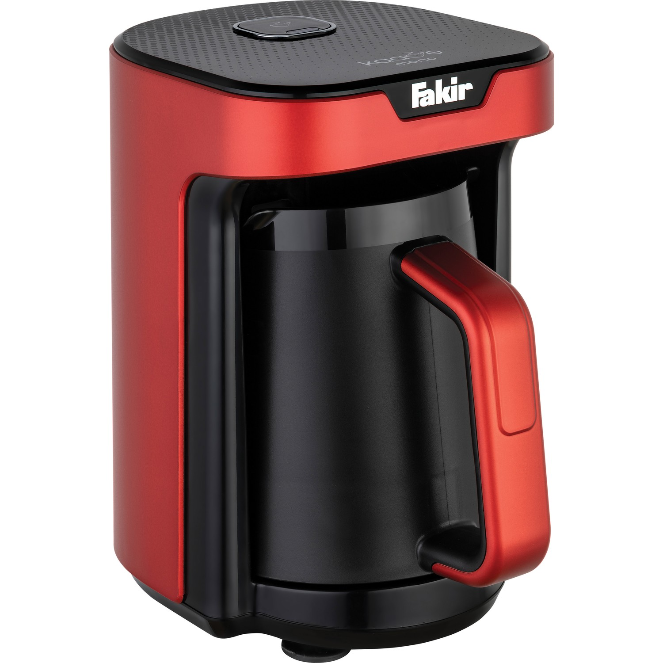
İhracat Önerisi
Makine Cihazları;
Elektrikli Kahve Makinelerı
Gümrük vergisi: % 21
KDV: %7
Türkiye Fiyatı: 506 TL
Karadağ Fiyatı: 640 TL/ 35 €
Türkiye Fiyatı: 229 TL
Karadağ Fiyatı: 547 TL / 30 €

Slide 18
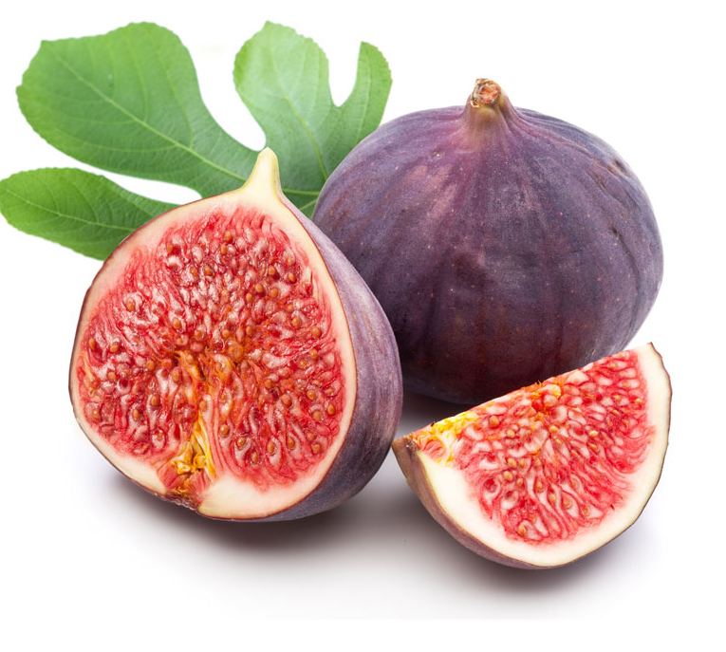
İhracat Önerisi
Gıda Ürünleri;
İncir Reçel
Gümrük vergisi: % 21 KDV: %7
Türkiye Fiyatı: 10-20 TL
Karadağ Fiyatı: 50-90 TL / 3-5 €

Slide 19
İthalat Önerisi
Yaban Mersini;
Balkanlarda çok yetişiyor ve çok ucuzdur.
Karadağ’da yaben mersinden reçel ve meyve suyu yapılmaktadır.
Gümrük vergisi: %20
KDV: % 1
Türkiye Fiyatı: 200-300 TL/1kg
Karadağ Fiyatı: 5-6 €/1kg-109 TL

Slide 20
Dinlediğiniz için teşekkür ediyorum
İsim : Aida Omeragic
Üniversite : Bürsa Uludağ Üniversitesi
Bölüm : Rehberlık ve Psikolojik Danışmanlık
Telefon : +905537956681
E mail : aidaaommeragic@gmail.com

